Slide 1
2025年“校庆杯”教职工气排球（国标）比赛
报名指南

Slide 2

报名指南
1、电脑端登录
2、报名基本操作
3、如何查看报名人员
4、举例
（1）自聘人员如何报名
（2）如何组队报名

Slide 3
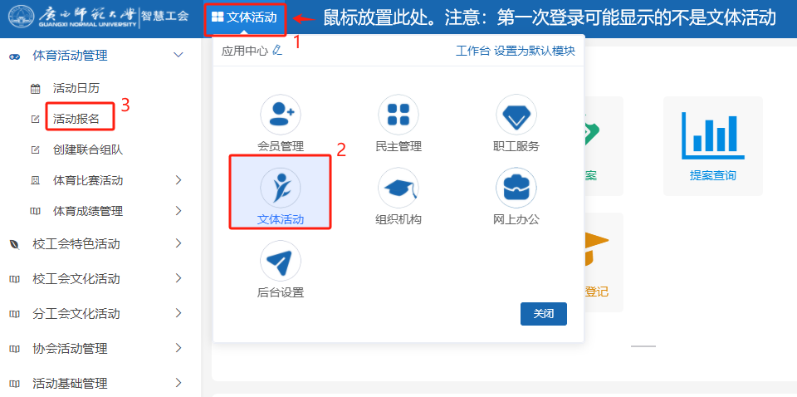
1.电脑端登录
分工会体育委员电脑端登录广西师范大学校园网，进入“数字校园”→“业务直通车”→“智慧工会”→“文体活动”→“体育活动管理”→“活动报名”→“2024年教职工气排球（桂标）比赛报名”

Slide 4
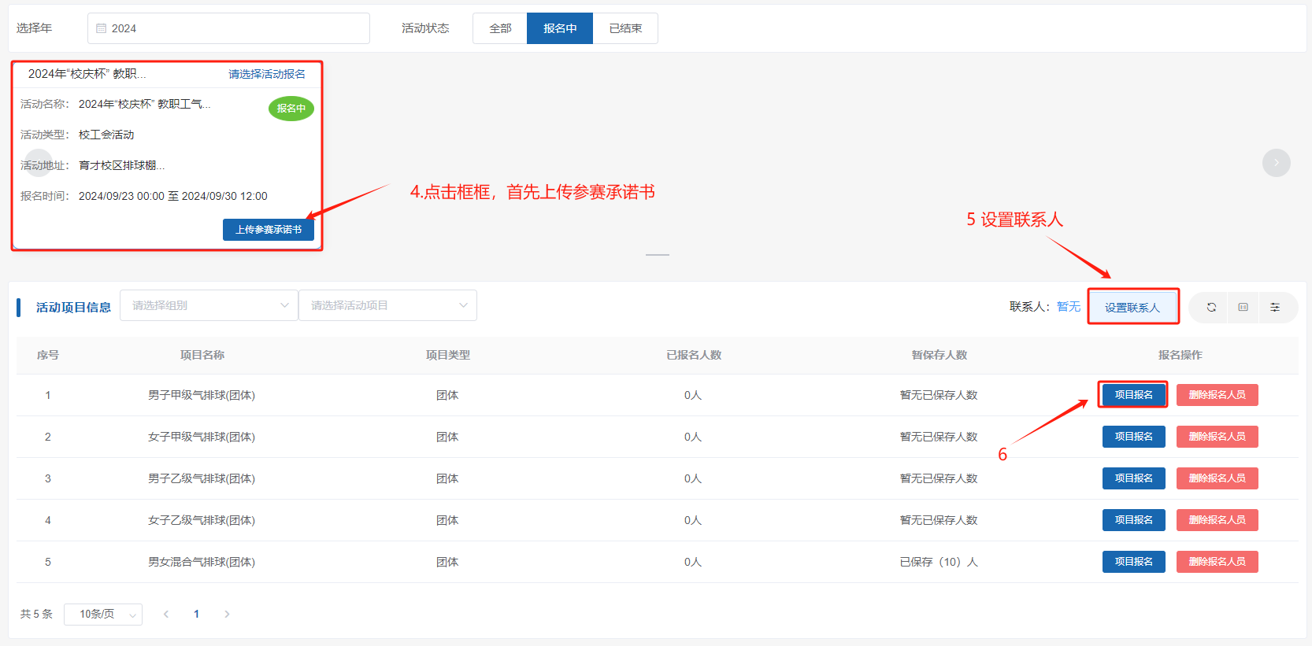
1.分工会体育委员选择符合条件的项目报名

Slide 5
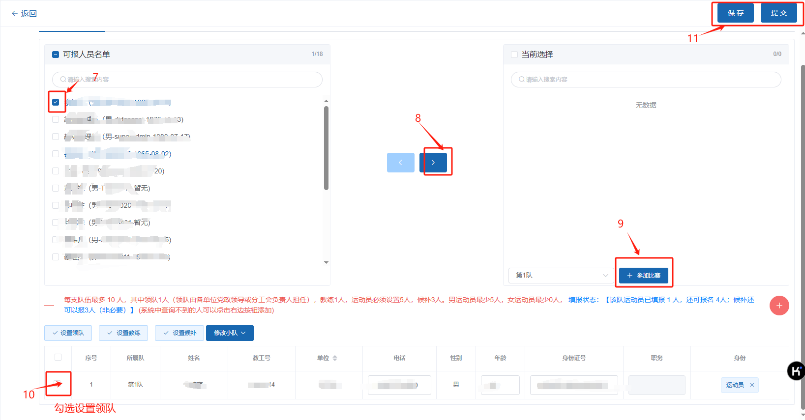
代表撰写提案
2.选择或输入符合条件的人员报名，并设置领队、教练、运动员及候补队员

Slide 6
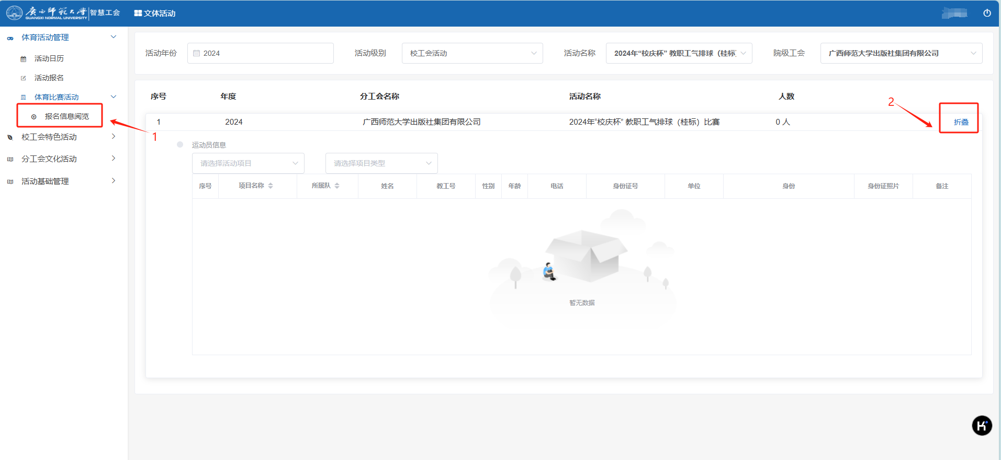
3.如何查看报名人员

Slide 7
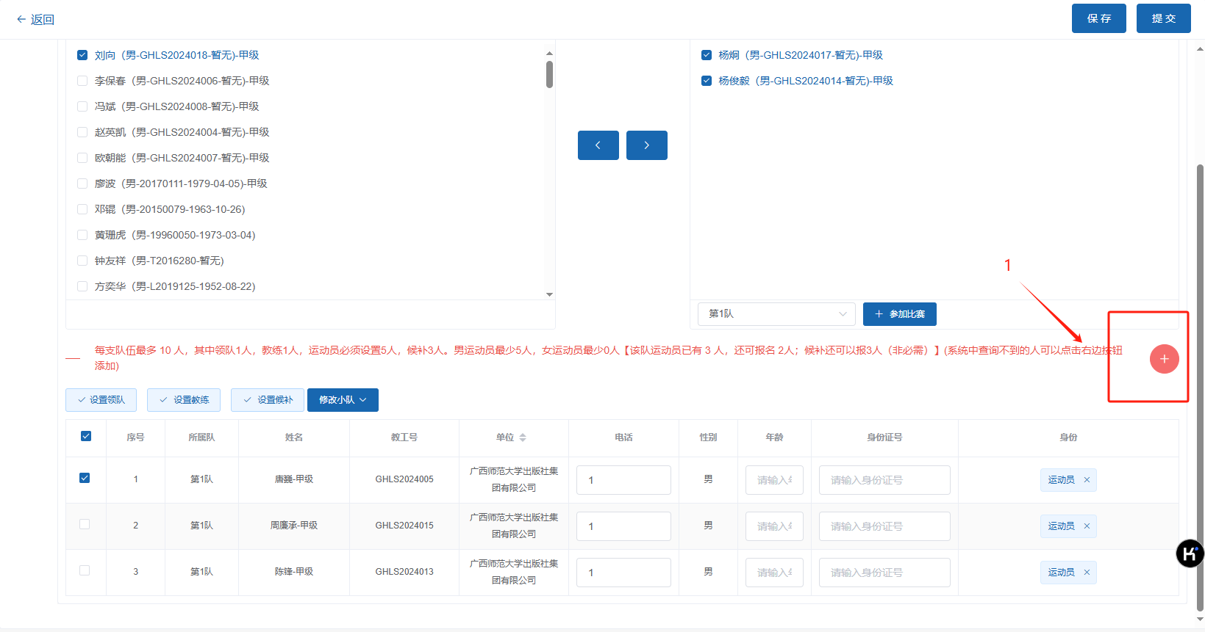
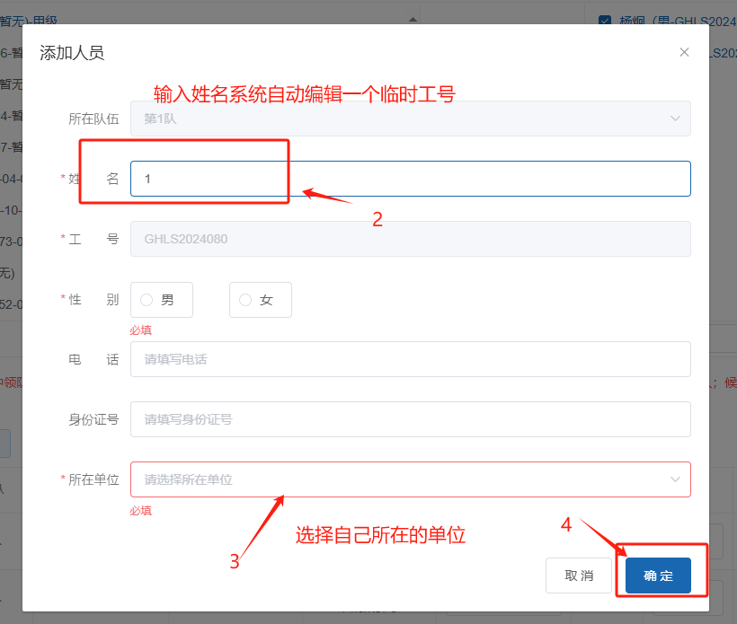
4.举例（自聘人员如何报名）

Slide 8
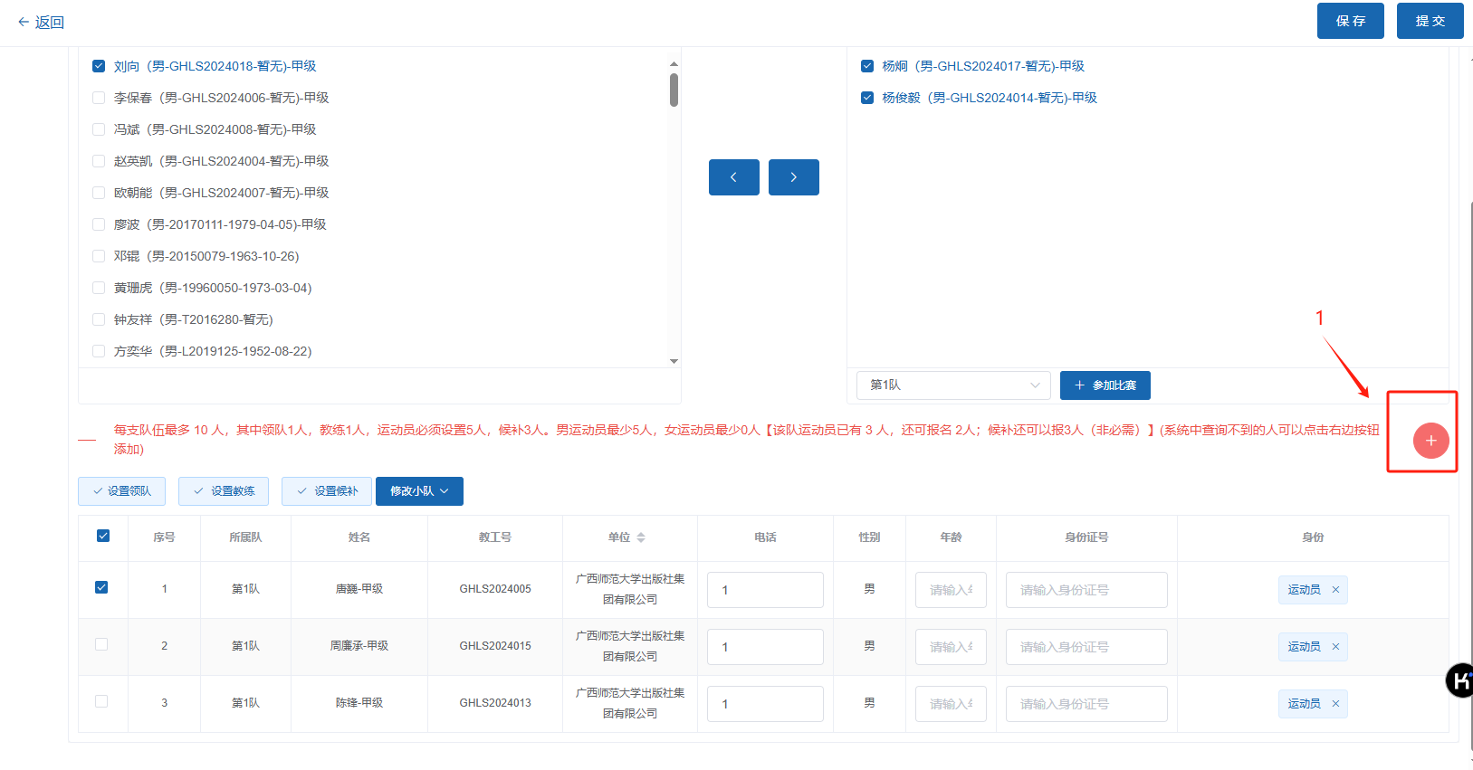
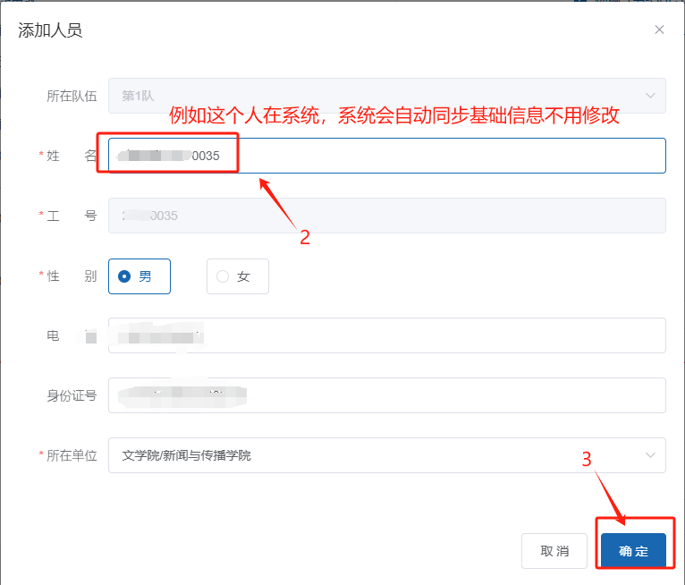
4.举例（如何组队报名）

Slide 9
谢 谢！
我们一直为智慧工会建设而努力！

